Slide 1
サービスデザイン 12箇条
Design for Local 2022/10/14版

Slide 2
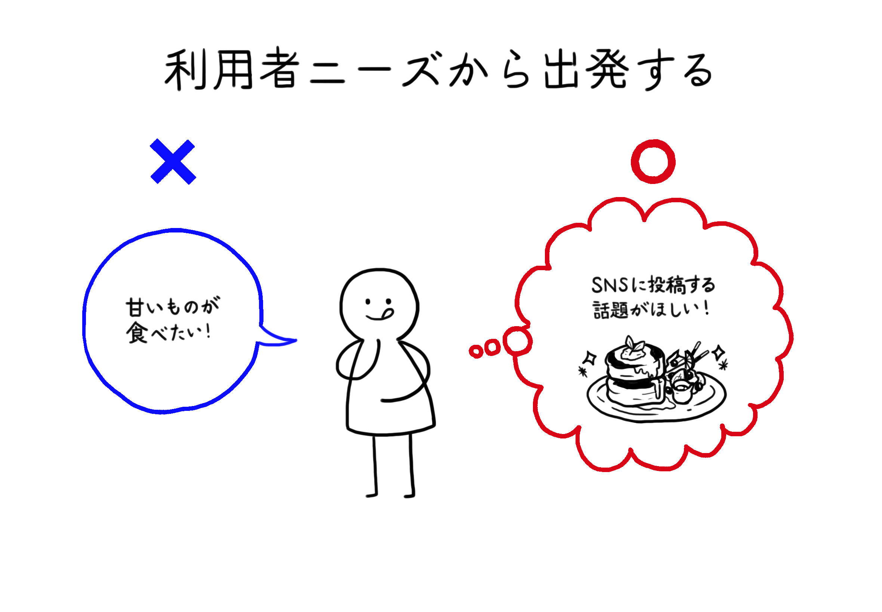
1.利用者のニーズから出発する

Slide 3
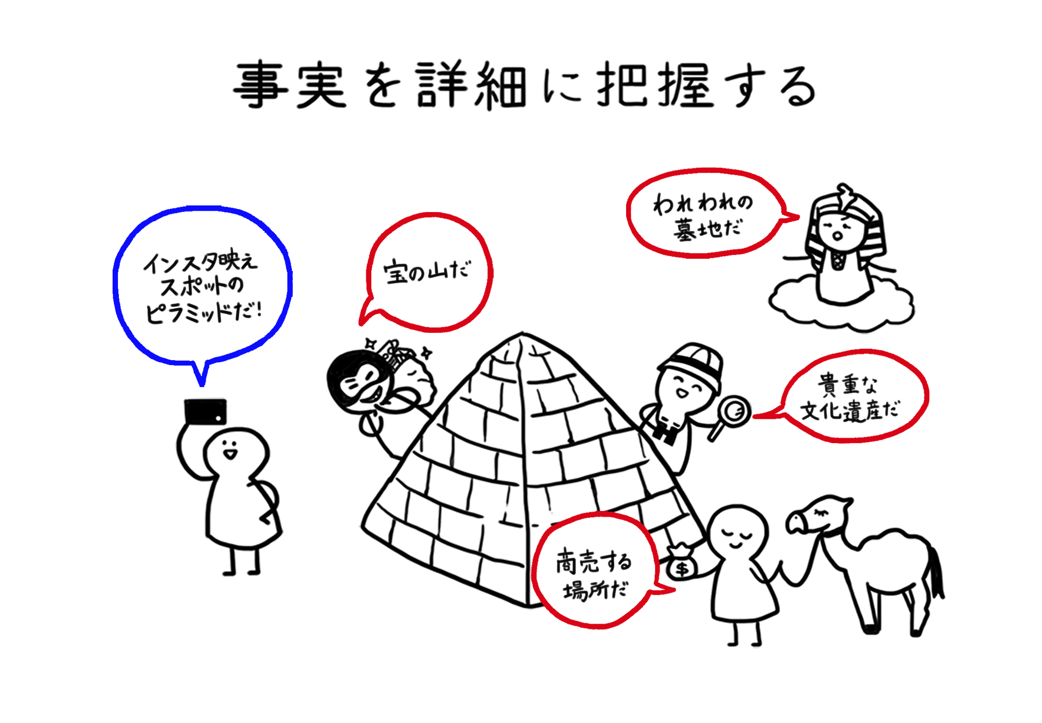
2.事実を詳細に把握する

Slide 4
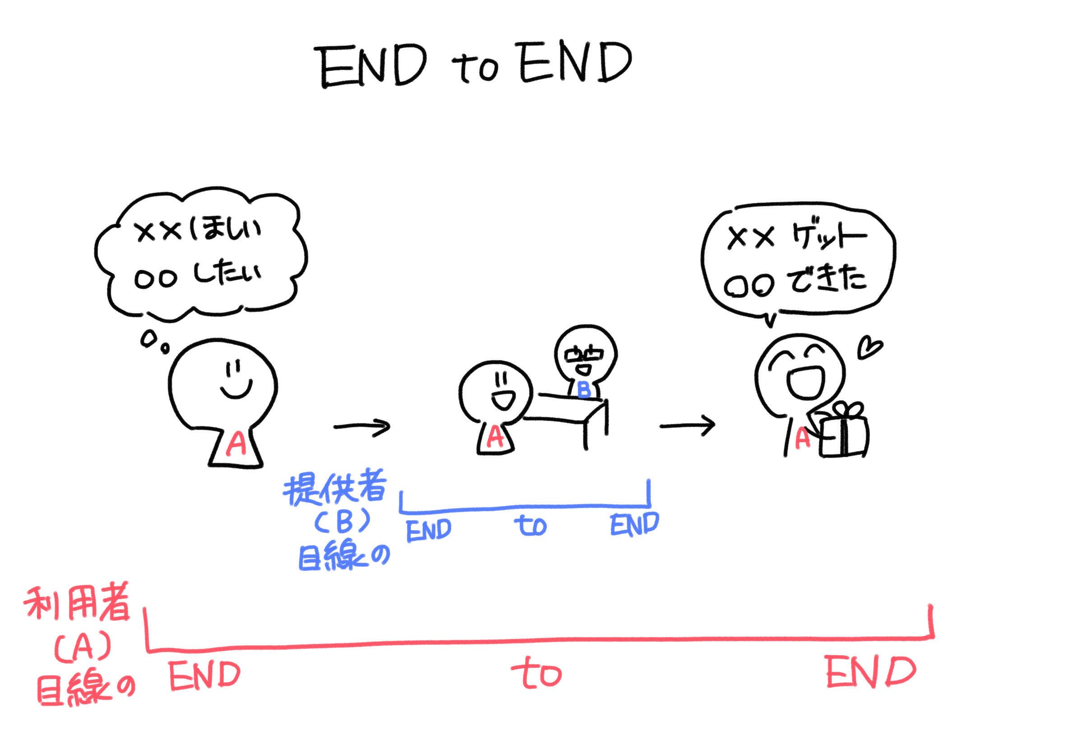
3.エンドツーエンドで考える

Slide 5
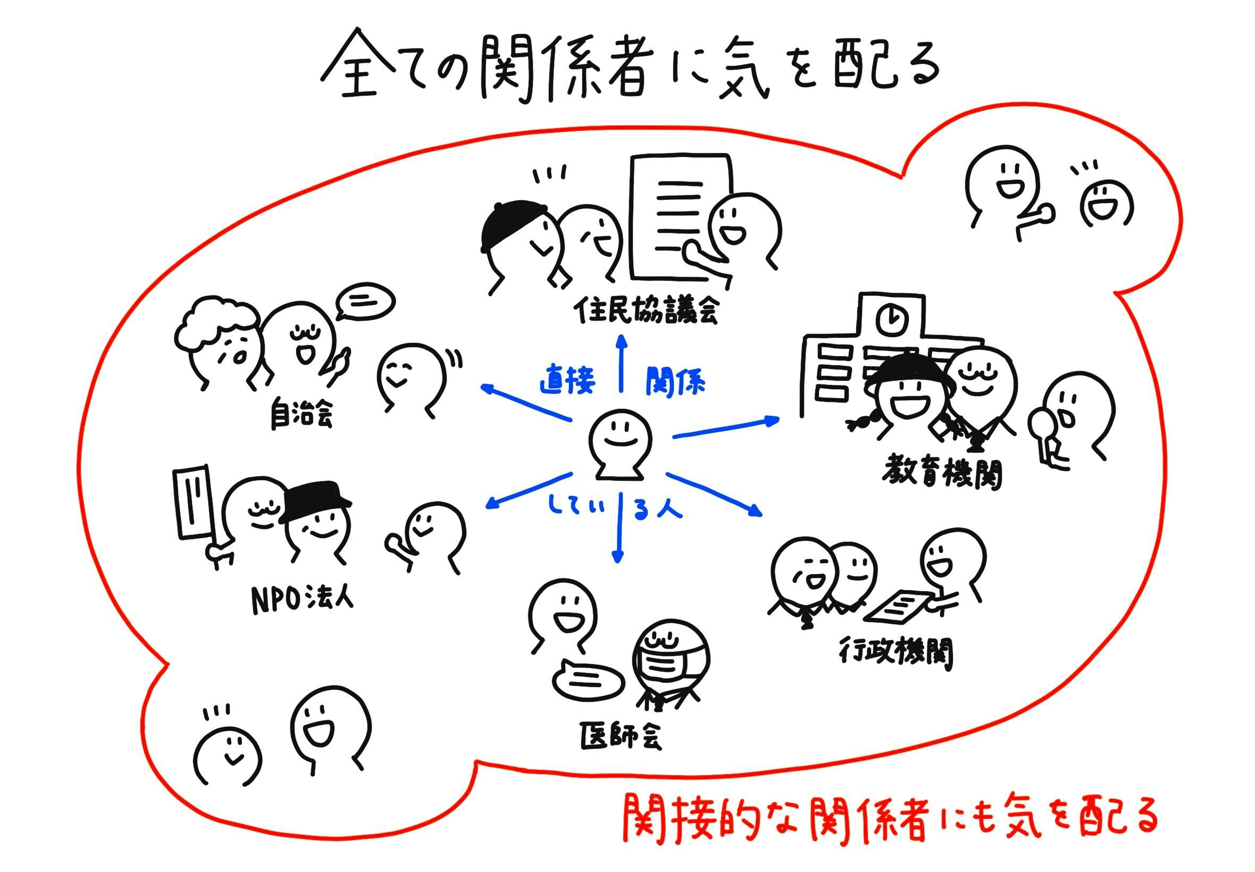
4.全ての関係者に気を配る

Slide 6
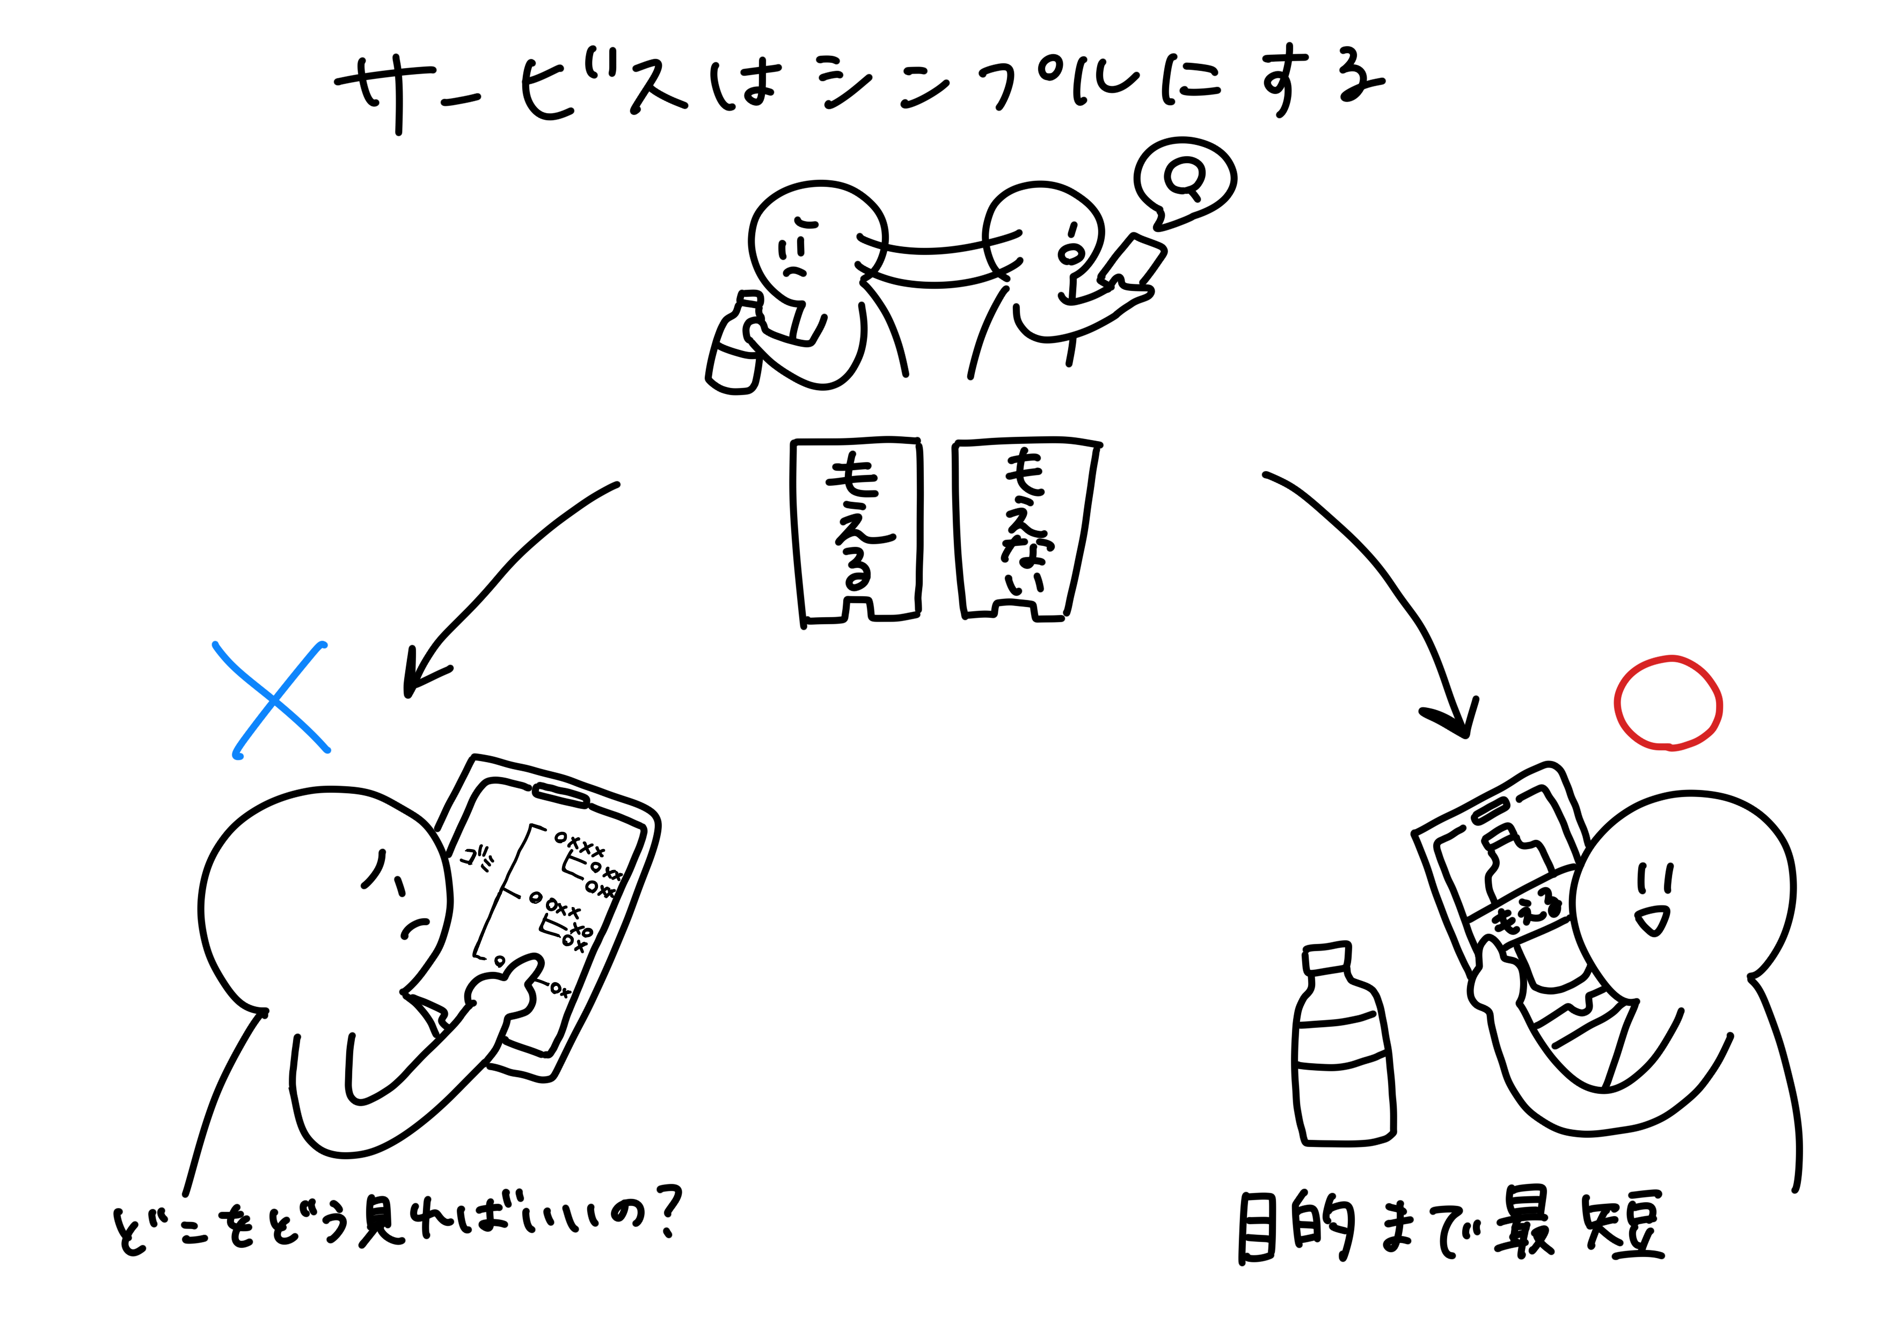
5.サービスはシンプルにする

Slide 7
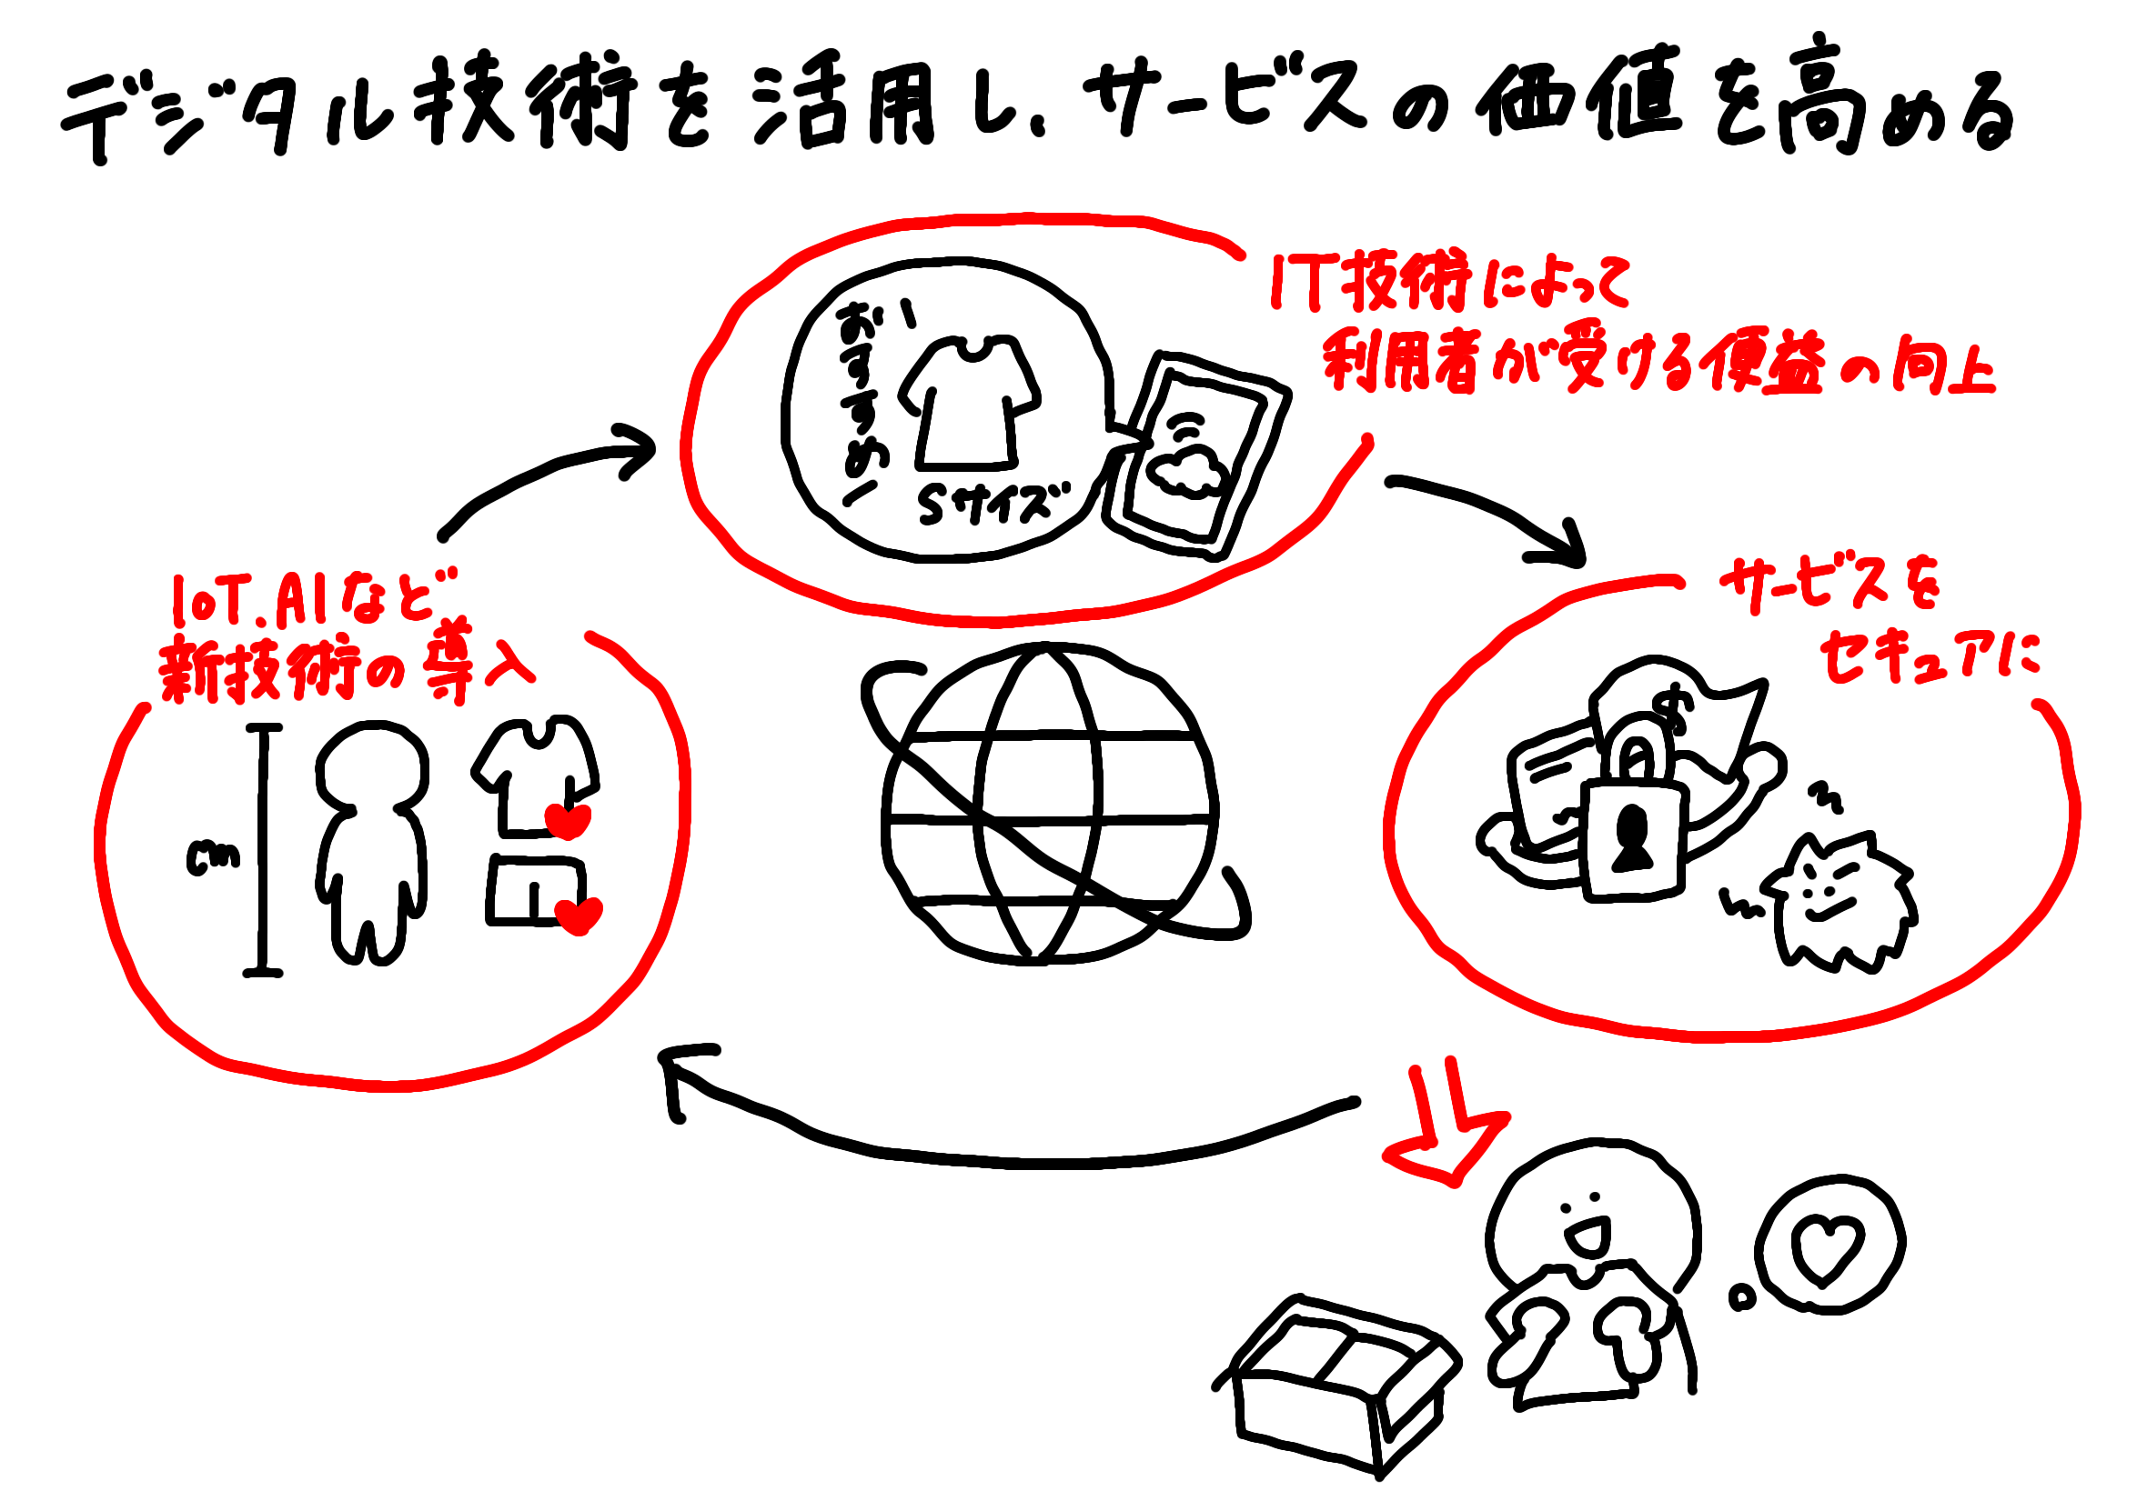
6.デジタル技術を活用しサービスの価値を高める

Slide 8
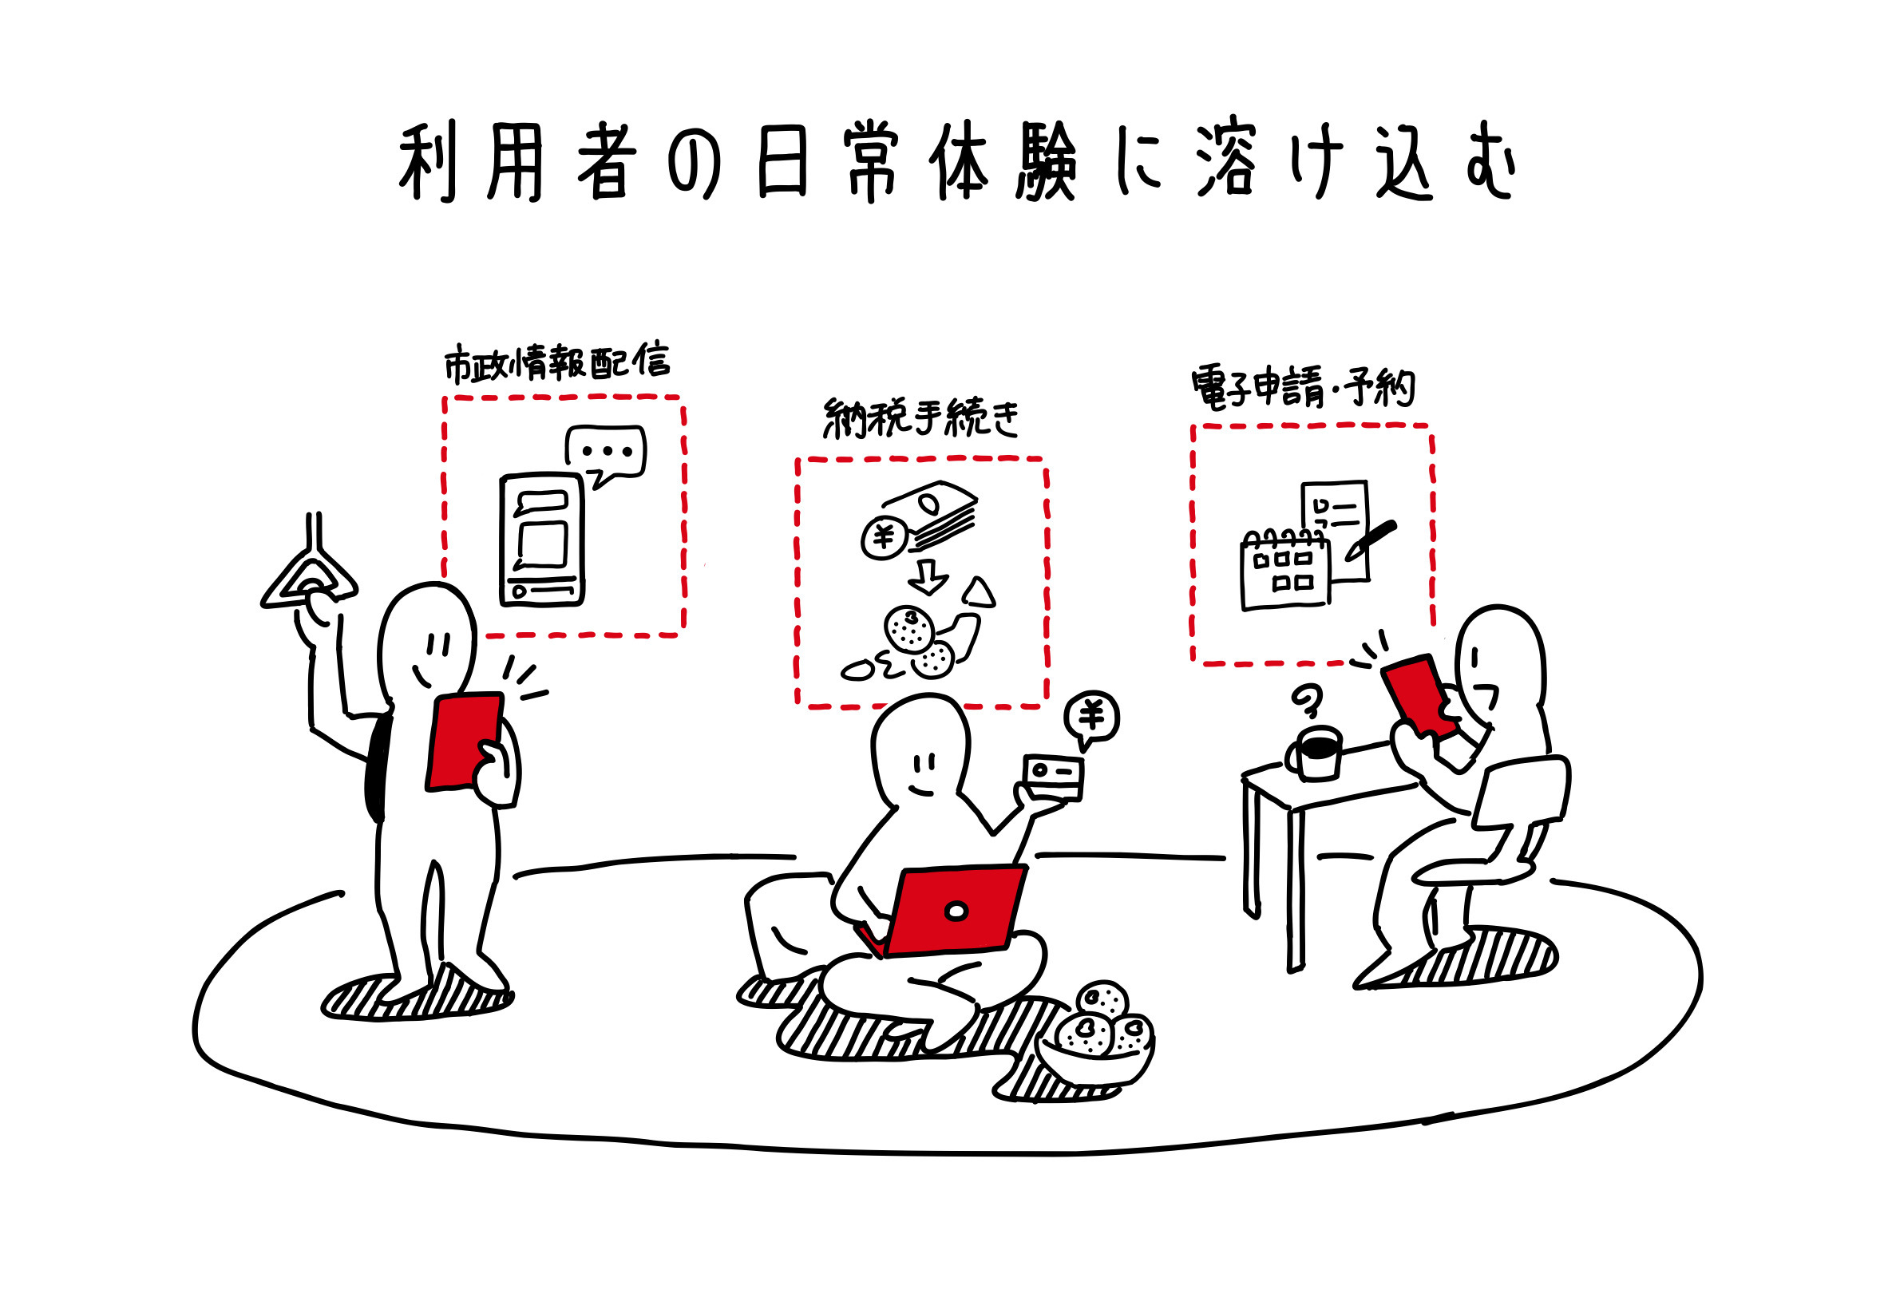
7.利用者の日常体験に溶け込む

Slide 9
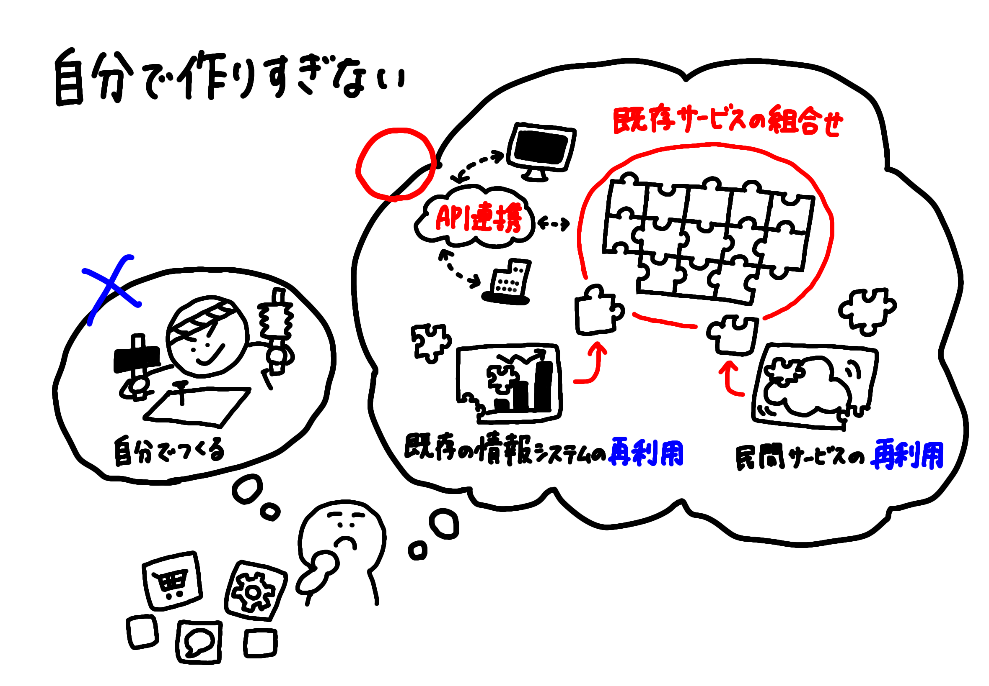
8.自分で作りすぎない

Slide 10
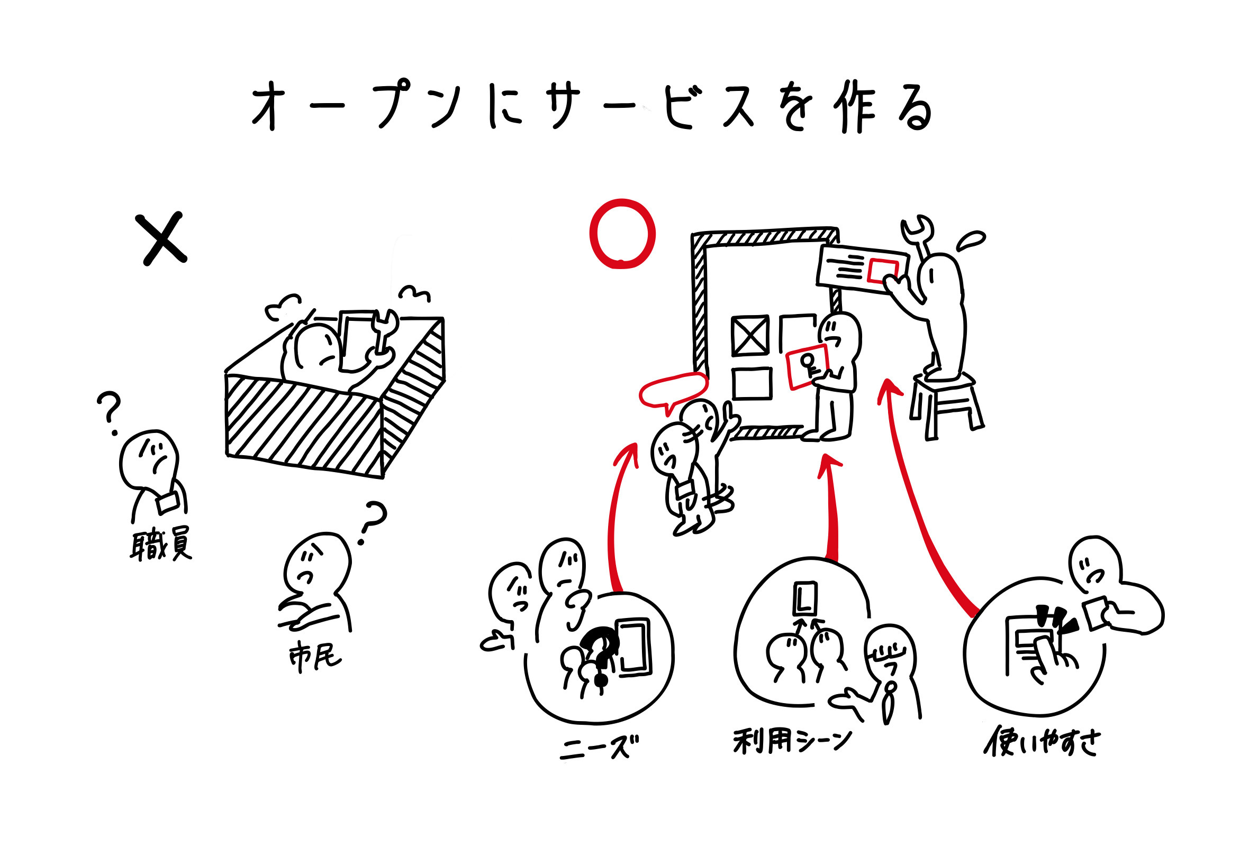
9.オープンにサービスを作る

Slide 11
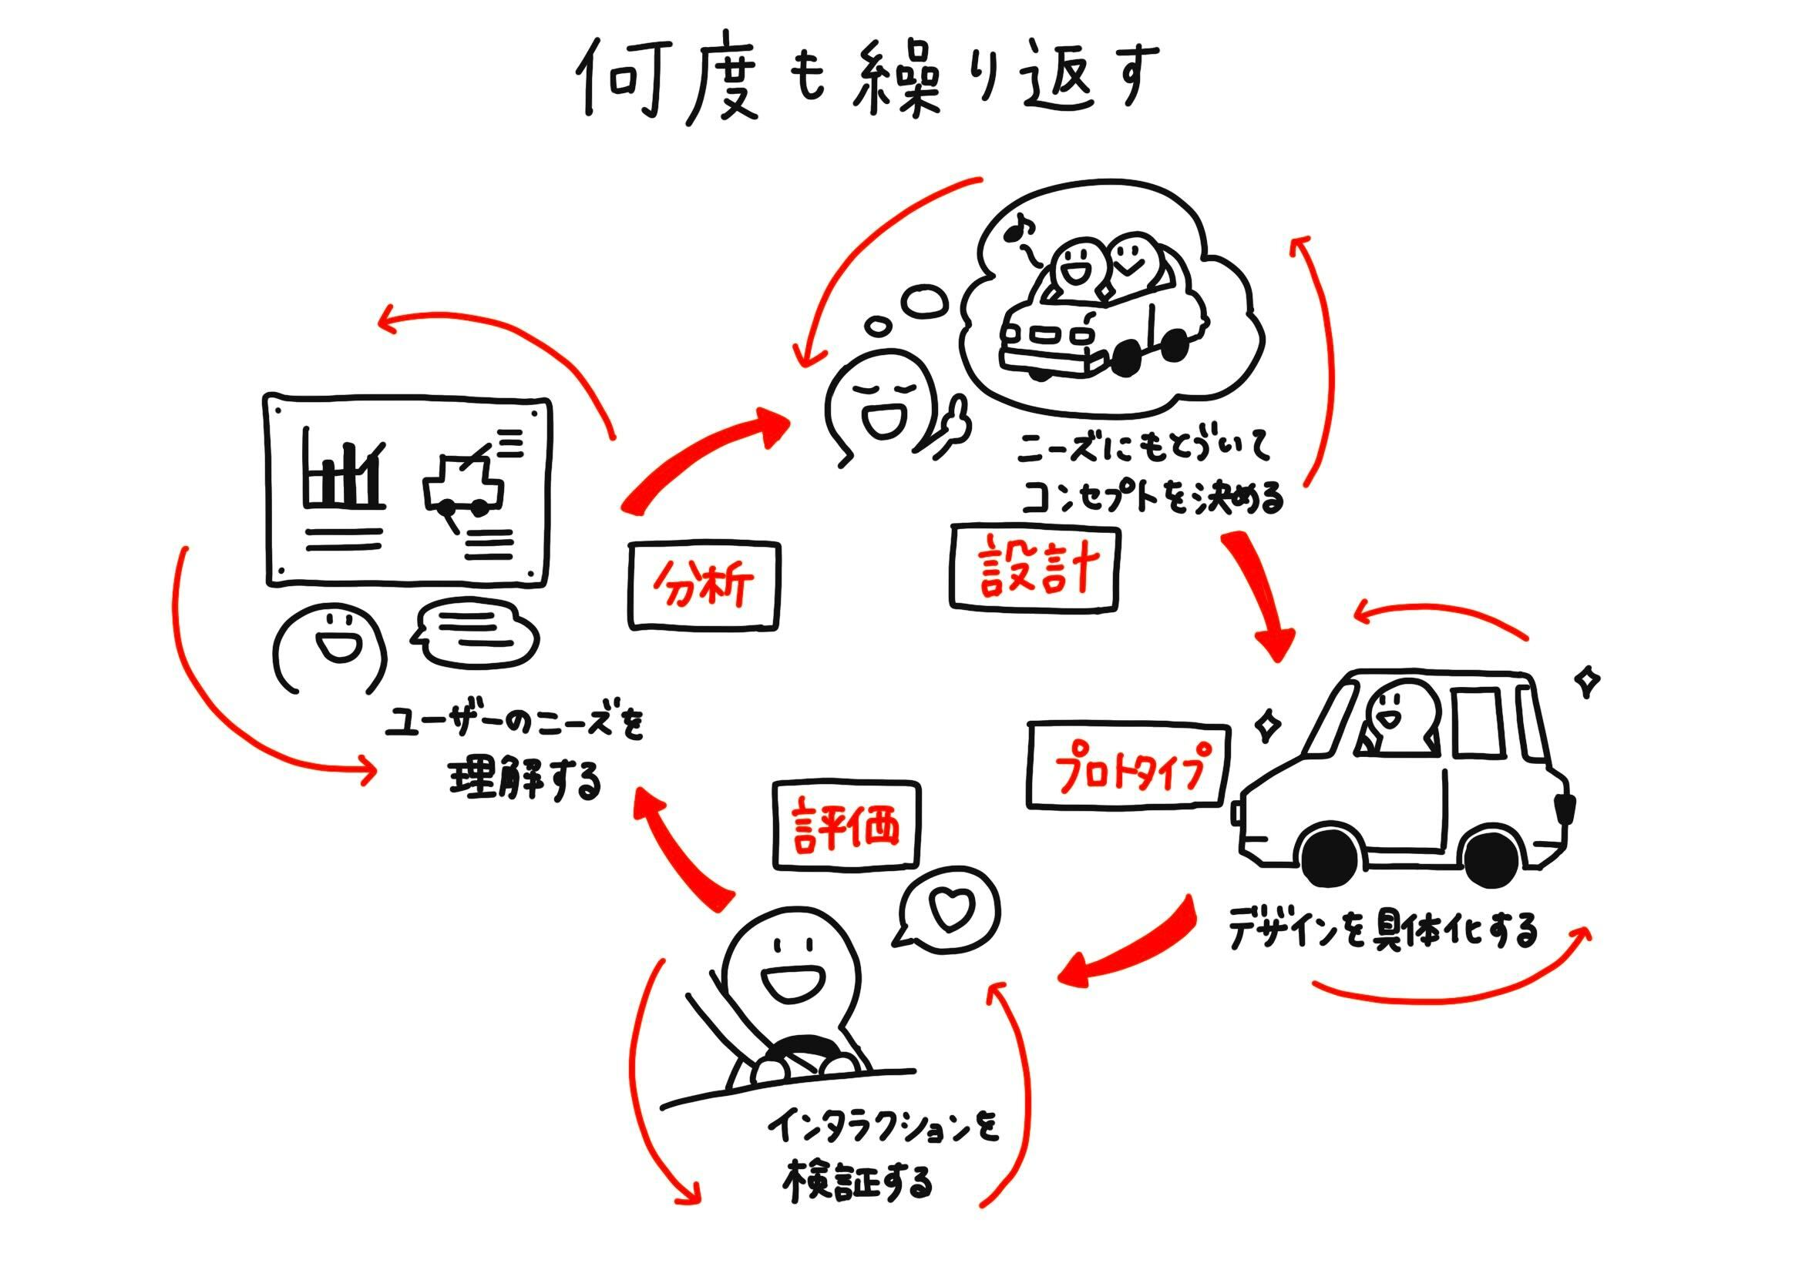
10.何度も繰り返す

Slide 12
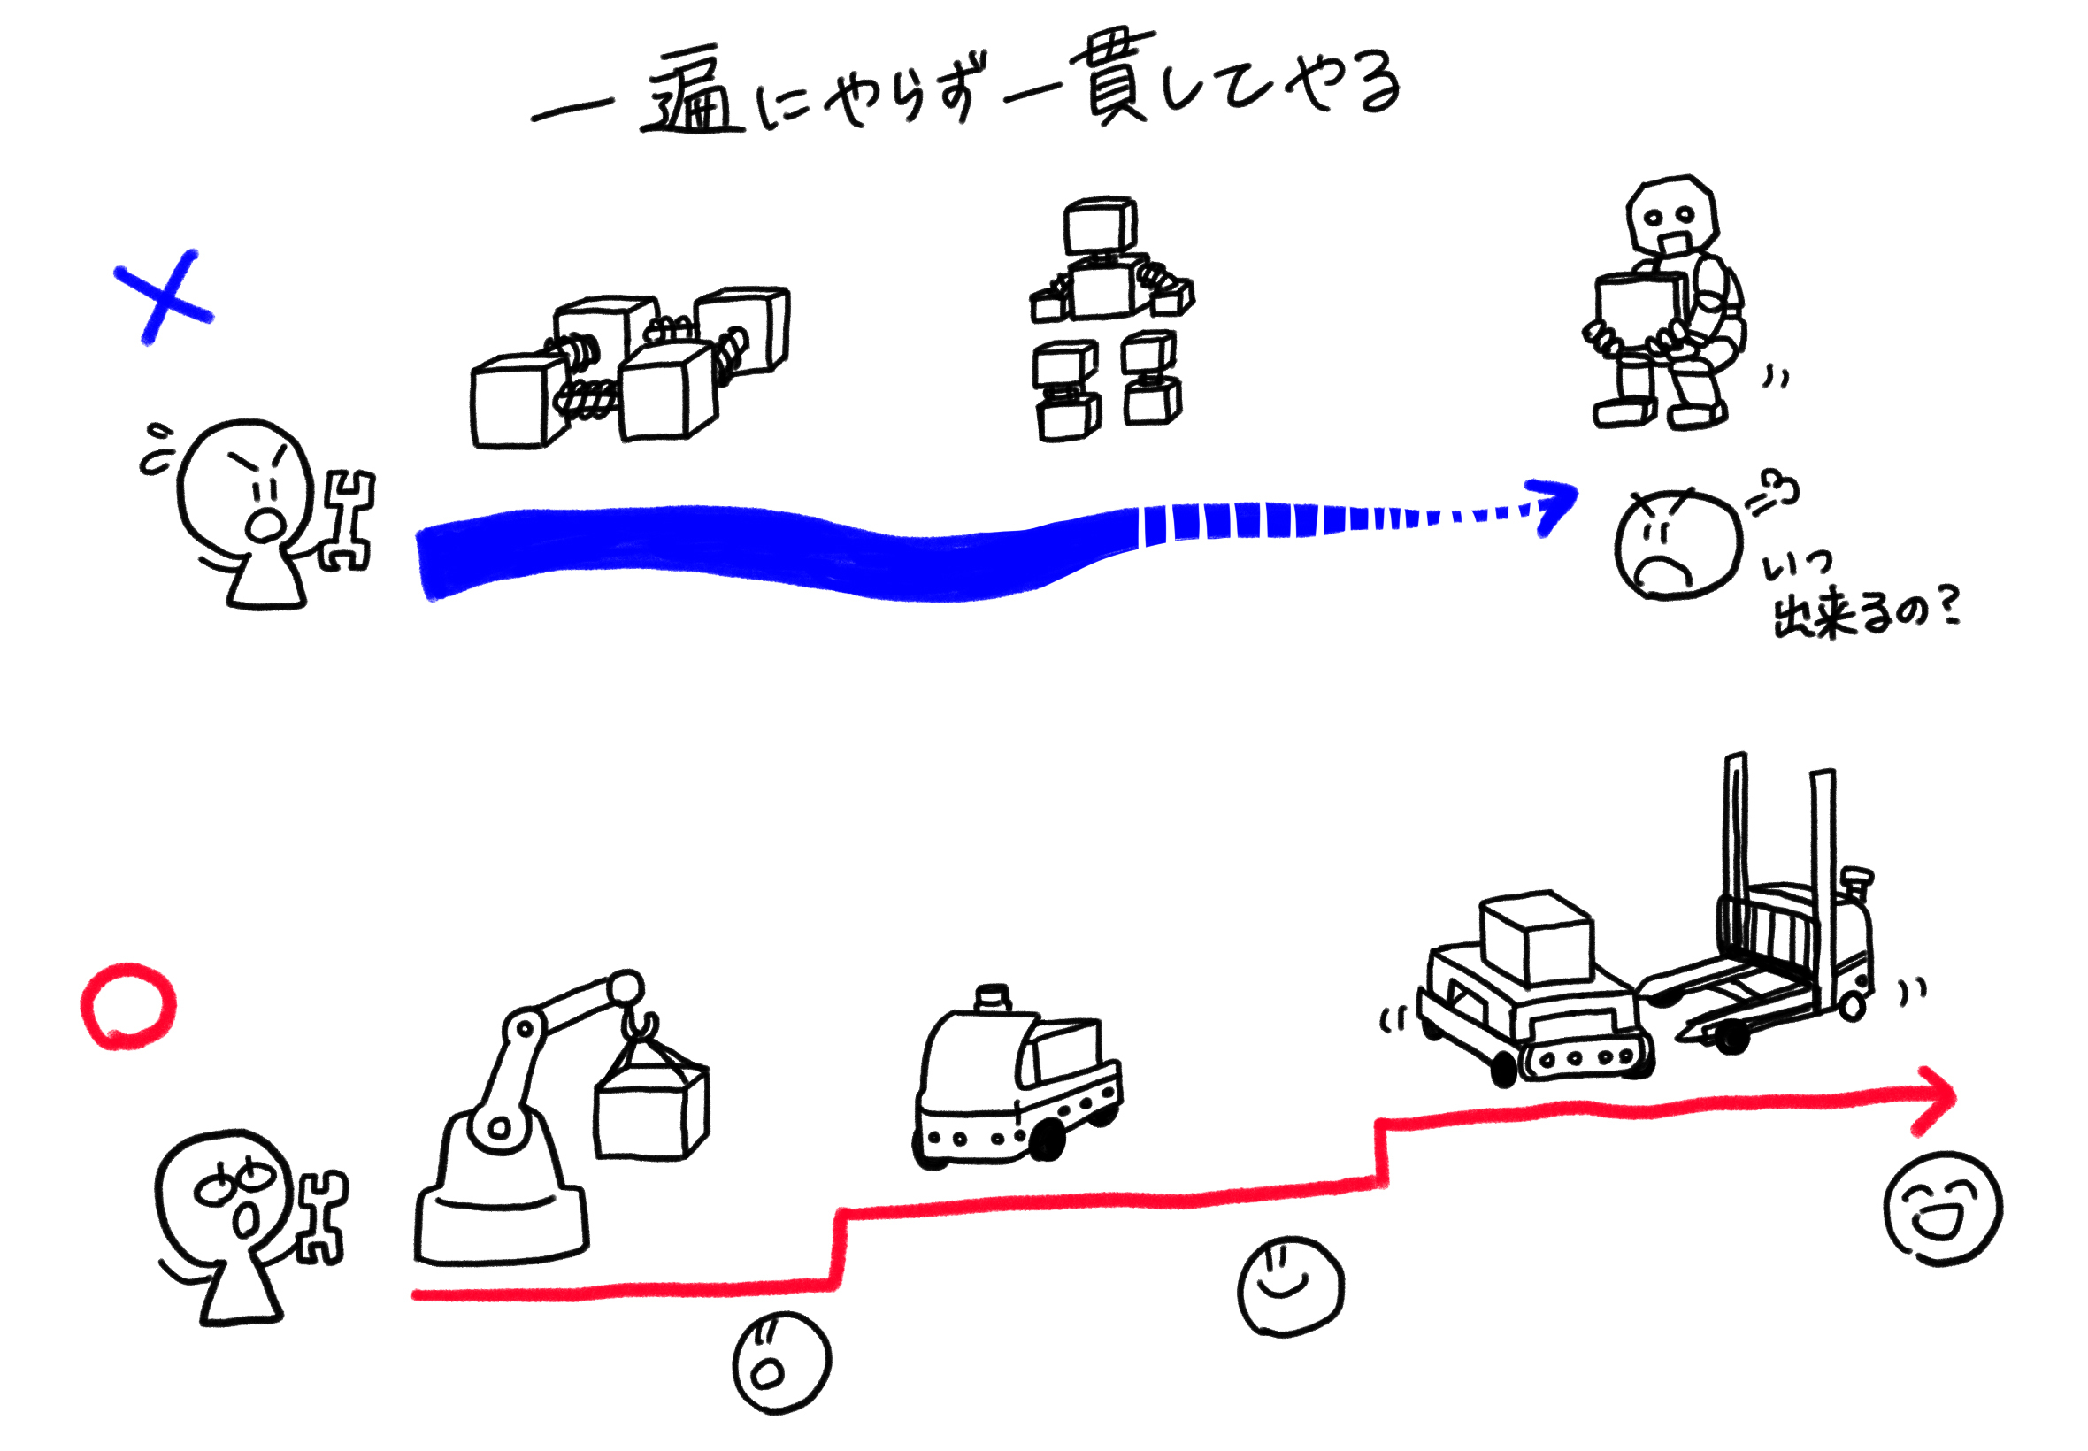
11.一遍にやらず一貫してやる

Slide 13
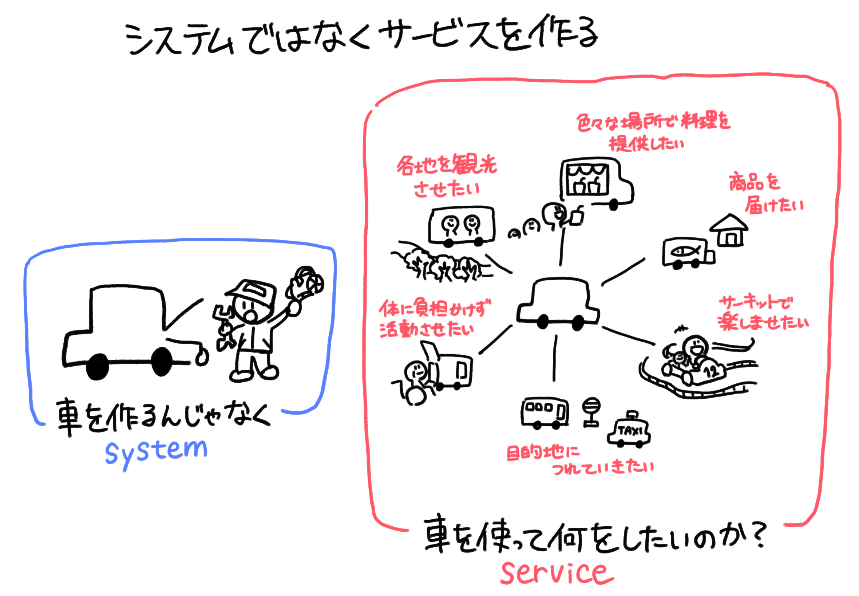
12.システムではなくサービスを作る

